Slide 1


マンション管理組合運営サポート
サブスクリプションサービス
Presented by 株式会社FFP
マンション管理士事務所

Slide 2
CoAMer.net
理事会運営・管理組合運営用
コンテンツ
CoAMer.netでは
理事会役員・管理組合員として
身につけておくべき知識について
コンテンツをご提供いたします。

Slide 3
CoAMer
Condominium Asset Manageer
「コンドミニアムアセットマネジメント（CoAM）」を「行う人」全般を指す。
CoAM
マンション（Condominium/区分所有建物）の資産価値を考える上で、
その構成要素を「土地」「建物」「管理」の３要素に分解し分析・評価。
「土地」＝土地そのものの安全性・近隣のエリアとしての魅力(街力)、立地
「建物」＝マンションの建築物としての魅力
「管理」＝運営としてのプランニング・実行力
マンションの資産価値を考える上で重要な「管理」
お悩みはありませんか？

Slide 4


問題
管理費等の回収
問題
未収金督促対応
管理会社の督促なんて
怖くないし
払わなくても・・・
▶未収金への確実な督促
▶速やかな法的措置
組合員
長期滞納を放置すると
回収リスクが高まるとともに、
管理組合・管理会社・理事会への
責任追及リスクも発生します。
債権管理が面倒
管理組合員

Slide 5


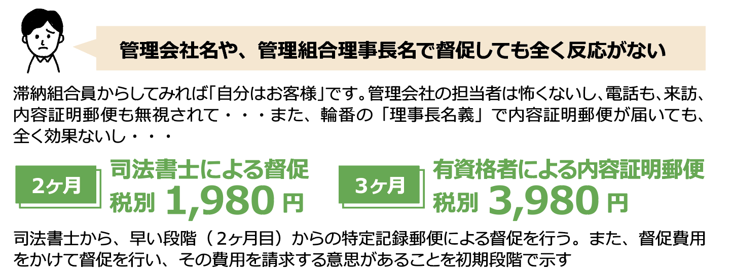
CoAMer.net サービス

Slide 6
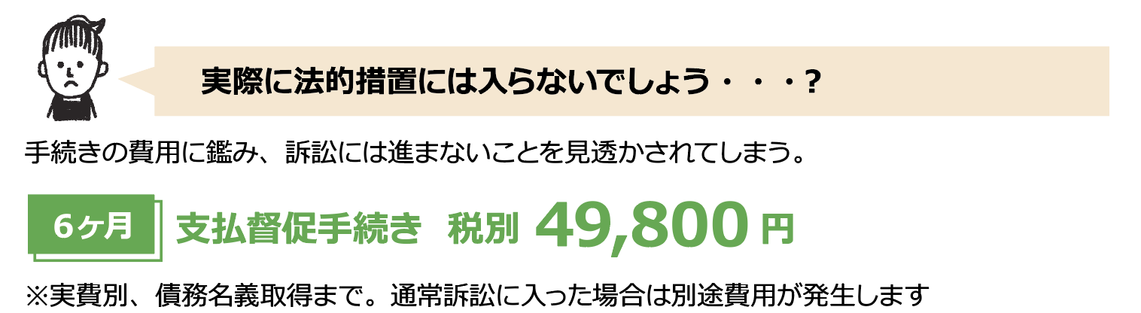
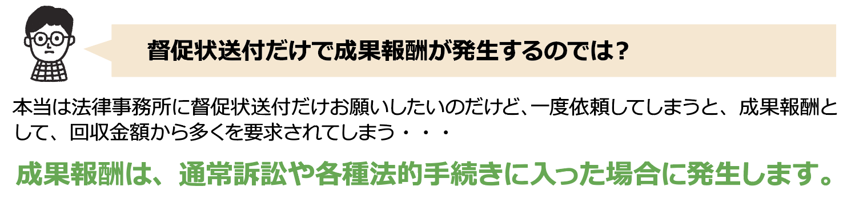

Slide 7


問題
管理規約遵守
問題
簡易訴訟
案件対応
上の階がうるさい
ペットの臭いがくさい
▶法的手続きの前段の
改善依頼文書の送付
組合員
理事会と管理会社への
要求は非常に大きいものの、
そもそも管理組合や管理会社の
仕事かも不明確です。
また、難易度も高いのが特徴です。
「騒音問題、共用部分への
荷物放置、クレーマー対策・・・」
どこに頼めばよいの？？
管理組合員

Slide 8

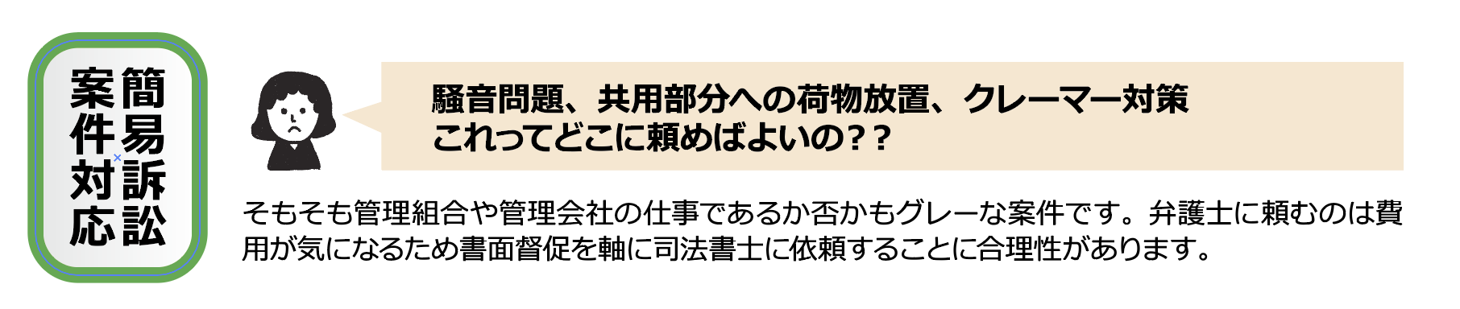

CoAMer.net サービス
そもそも管理組合や管理会社の仕事であるか否かもグレーな案件です。
弁護士に頼むのは費用が気になるため書面督促を軸に依頼することに合理性があります。
提携弁護士紹介サービス
司法書士で対応ができない案件は、弁護士をご紹介します。

Slide 9

問題
理事会・管理組合運営
問題
理事会・管理組合
運営の円滑化
大規模修繕工事ってどうやるの？
▶理事会役員の役割は重要
共用部分と
専有部分って？
未収金管理って？
ただ、専門知識を
みんな持っているわけでは無く・・・
役員の知識向上を
図りたい！
理事会役員
管理組合員

Slide 10
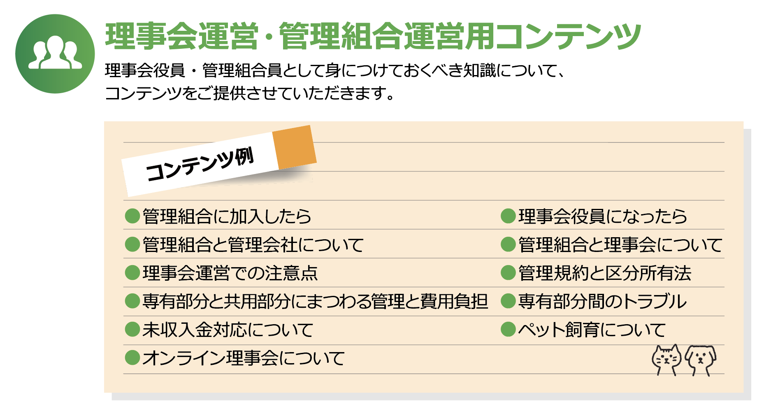
CoAMer.net サービス

Slide 11
『CoAMer Customer Journey
（カマー・カスタマー・ジャーニー）』
コンテンツを提供
※CoAMer Customer Journeyコンテンツ
＝管理組合関係者コーチングコンテンツ

Slide 12

問題
資産価値分析
問題
マンション
資産価値分析
マンション居住者が
求める「資産価値」は？
▶資産価値を意識した
管理組合運営をしたい。
うちのマンションって
実際は売ったら
いくらなの？
マンション管理において
ご自身のマンションの
情報を把握することは
何よりも重要です。
理事会役員
管理組合員

Slide 13
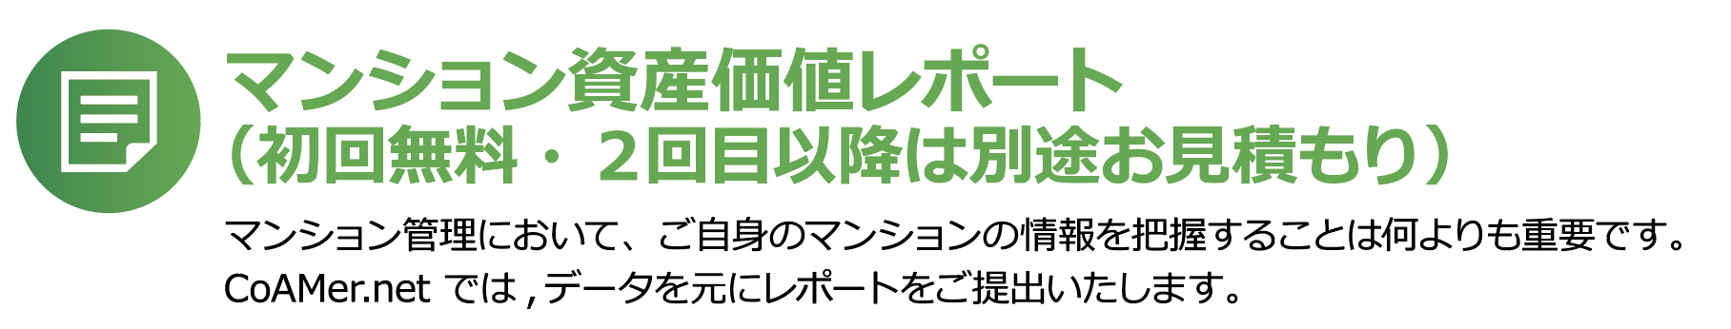
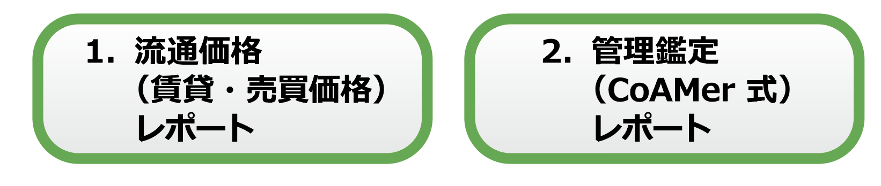
CoAMer.net サービス
コンドミニアム・アセットマネジメント（CoAM）式管理鑑定方式
マンションを「管理」「土地」「建物」の３要素に分けた上で「管理」の分析を行う評価方式。
「土地」と「建物」は他の形で評価済みであるして、「管理」については、別軸で評価を行う。
「長期修繕計画」「資金計画」等のプランニングがきちんとなされているか、必要なルールが
定まっているか、居住者補助体制が整えられているか、等に重きを置いて分析を行う。

Slide 14
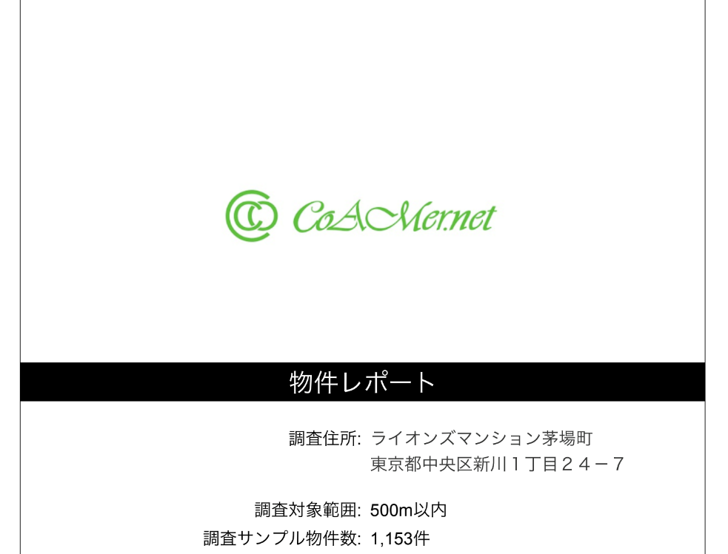
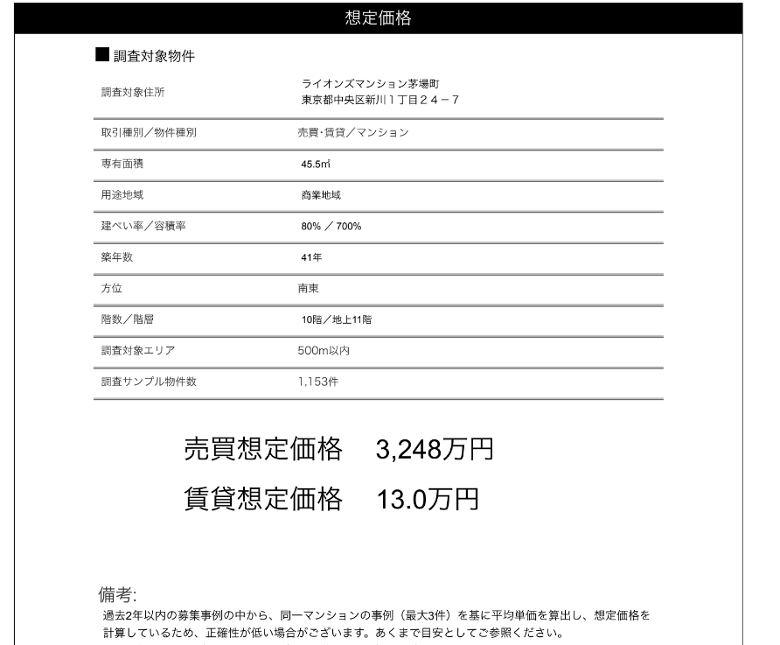
流通価格(賃貸・売買価格）レポート

Slide 15
管理鑑定(CoAMer式)レポート

Slide 16

CoAMer.netご利用上の注意点
■株式会社FFPは、CoAMer.net主幹会社として管理組合様に対して
コンテンツ提供サービスを行います。
■個別案件に関しては管理組合様と各サービス提供会社とで直接契約を
締結していただきます。（窓口対応業務は各サービス提供会社にて行います。）
■株式会社FFP提携管理会社管理物件以外には当該サービスの提供を行いません。
■ご契約は年間契約（年額税別9,000円）となります。

Slide 17
今後のCoMer.netの展開
現状
今後
管理組合様
管理組合様にサービスコンテンツを無償提供
コンテンツ使用料金としての
サブスクリプション費用支払
株式会社FFP
CoAMer.net運営
システム使用料
サービス
提供会社
サービス
提供会社
サービス
提供会社

Slide 18
株式会社FFP
FFPは、「Feasible Financial Planning」
（実行可能なファイナンシャルプランニング）の頭文字。
より合理的で実現可能性の高い、分譲マンション（共用部分・専有部分）の
資産価値※マネジメントを考えるポリシーを表現しています。
※「資産価値」 ①金銭的資産価値 ②居住資産価値（客観・主観）
商号 | 株式会社FFP（カブシキガイシャ エフエフピー）
本社 所在地 | 〒135-0091 東京都港区台場２−２−２
事業 内容 | 区分所有物件（分譲マンション）の資産価値分析・マネジメント事業 ※ Condominium Asset Management （コンドミニアムアセットマネジメント）全般
設立 | 2004年4月7日

Slide 19
FFPの事業内容
Mission
「マンション」に実現可能な最適解を創造する
Vision
「マンション」に合理的な資産価値向上アクションを提供する
「マンション」リテラシー拡充サービスを提供する
Value
For Users（ユーザーのために）
Providing the Optimum Information（最適な情報提供）
１．分譲マンションの資産価値分析・評価
２．分譲マンション資産価値向上施策の企画立案・実施
（１）専有部分の売却、購入、賃貸に関わる資産価値マネジメント全般
（２）共用部分の資産価値向上に関わる資産価値マネジメント全般
※分譲マンション資産価値マネジメント（Condominium Asset Management：
コンドミニアムアセットマネジメント）の観点から、共用部分・専有部分の資産価値の
分析を行います。

Slide 20
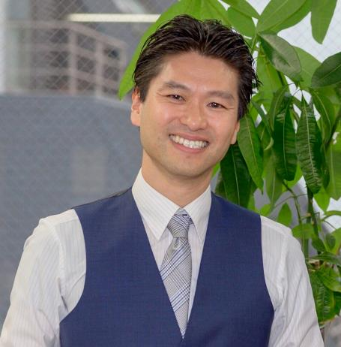
不動産コンサルティングマスター
マンション管理士
渕ノ上弘和（フチノウエ ヒロカズ）
不動産コンサルティングマスター／宅地建物取引士
マンション管理士／管理業務主任者／AFP
２級ファイナンシャルプランニング技能士
マンション維持修繕技術者／マンション建替士
保有資格
立教大学法学部法学科卒業。
在学中より法律系予備校に通い法律を学ぶ。
大学卒業後コンサルタントとしてECサイト運営会社を起業すると同時に
不動産コンサルタントとしても業務を開始、不動産関連法律資格の講師として活動。
その後、かねてから興味が強かった区分所有建物（マンション）について、
資産価値の維持・向上・適正評価を志し、大手マンション管理会社２社で業務を執る。
自身で新たに考案した「コンドミニアム・アセットマネジメント」の概念を提唱し、
マンション管理が与える資産価値へのインパクトを訴え業務に取り組む。
その中で、共用部分・専有部分両者を包括したマンションの資産性を考える上では、
流通の観点から改革に取り組む必要があると考え、IT・AIツールを活用した仲介事業会社である
「コンドミニアム・アセットマネジメント（株）代表取締役を務めると共に、
マンション管理士として株式会社FFPの代表取締役としてマンション管理業務を執っている。

